Slide 1

자율주행을 위한 동적 객체 인식 방법에 관한 연구
박승준^{1*}, 박상배², 김정하³
^{1*}국민대학교 자동차공학전문대학원 대학원생
²폴리텍대학교 청주캠퍼스 교수
³국민대학교 자동차IT융합학과 교수
DOI: 10.21289/KSIC.2021.24.5.547
한국산업융합학회
2021, vol.24, no5, pp. 547-553 (7 pages)
2024. 02. 20
발표자 : 최유정

Slide 2
목차
서론
종래의 기술
Color Space 구조
동적 객체인식을 위한 이미지 처리
결론

Slide 3
서론
CNN(Convolutional Neural Network, 합성곱 신경망) 기반 딥러닝
YOLO(You Only Look Once) 알고리즘
실시간 물체 감지가 가능
정확한 결과를 제공
객체 표현 학습 및 객체 검출에 적용 가능한 탁월한 학습 능력

Slide 4
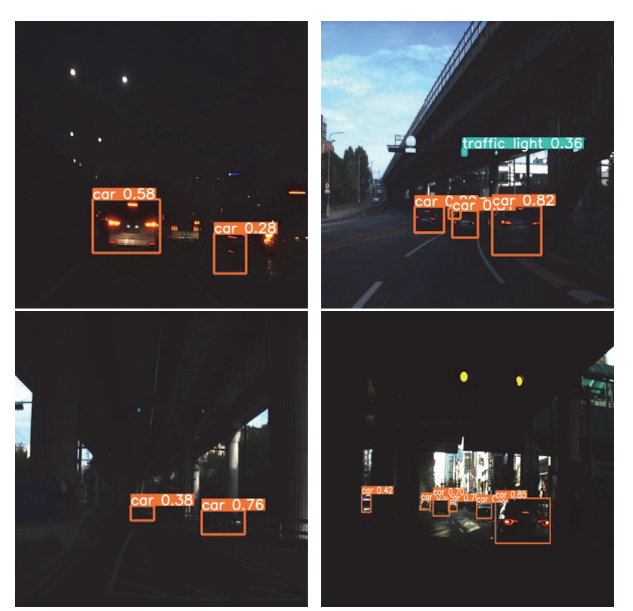
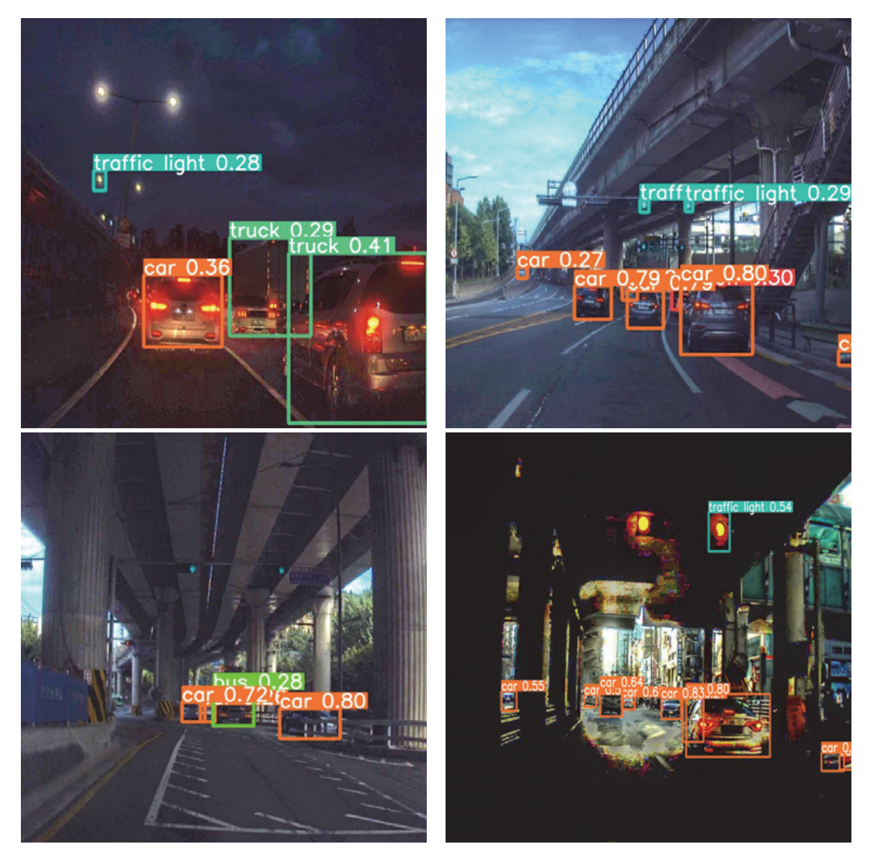
서론
저조도 이미지 개선
저조도 상황의 입력 이미지를 개선함으로써 터널, 야간 등 어두운 환경에서의 객체 검출이 가능
Fig. 7 Object detection result after low light image correction. (a) YOLOv5 | Fig. 7 Object detection result after low light image correction. (b) Vehicle and traffic lights was detected additionally in dark environment after low light image correction using YOLOv5 and pre-processing

Slide 5
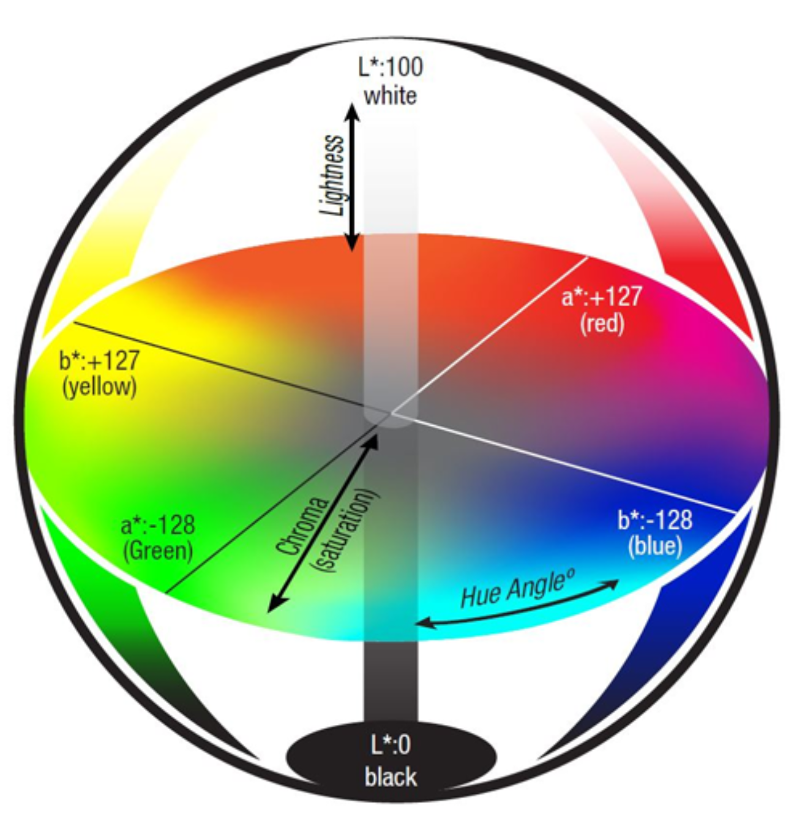
종래의 기술 – Color Space 구조
색공간(Color Space) : 색의 세가지 속성을 3차원 공간의 축으로 형성한 것
색상(Hue)
명도(Lightness)
채도(Chroma)
명도
채도
색상(각)

Slide 6
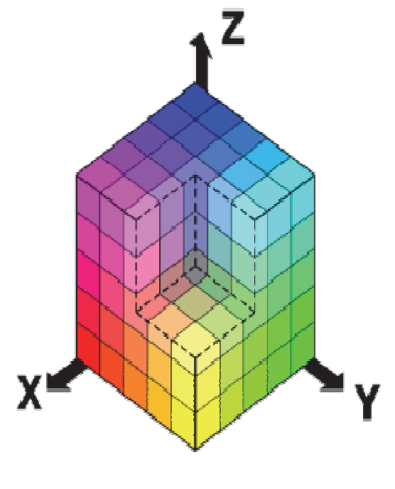
종래의 기술 – Color Space 구조
Fig. 2 Color space classification (a) RGB space structure
색공간(Color Space)
RGB: Red, Green, Blue 삼원색으로 구성
색상 표현의 기본
가산 혼합 방식(색 혼합 시 명도 증가)
Blue
Red
Green

Slide 7
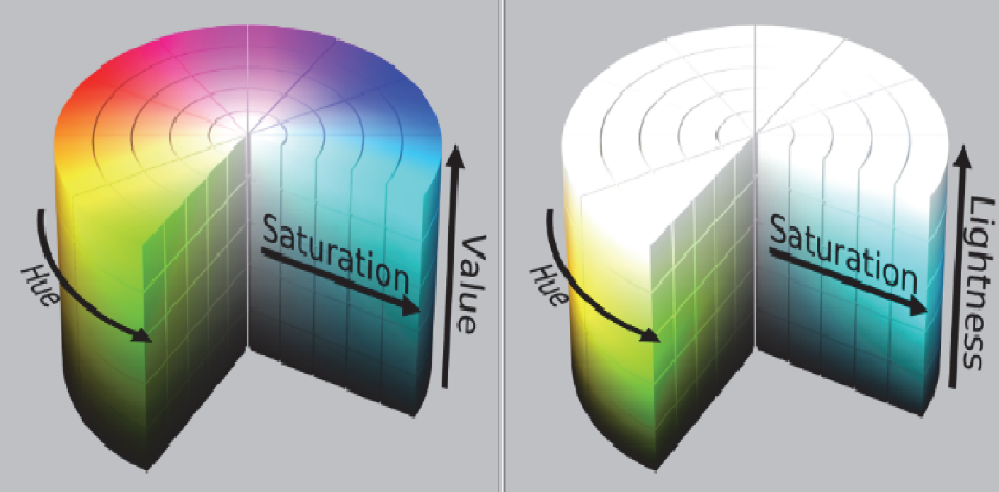
종래의 기술 – Color Space 구조
색공간(Color Space)
HSV: 색상(Hue), 채도(Saturation), 명도(Value)로 구성
HLS: 색상(Hue), 채도(Saturation), 밝기(Lightness)로 구성
Fig. 2 Color space classification (b) HSV space structure (c) HLS space structure
채도
채도
색상
색상
밝
기
명
도

Slide 8
동적 객체인식을 위한 이미지 처리
이미지 처리 과정
BGR의 Color Space를 YUV Color Space로 변경
밝기 평균값을 통해 입력 이미지가 저조도 이미지인지 판단
저조도 이미지에 Gamma Correction 적용
Gamma Correction 적용된 저조도 이미지에 Bilateral Filter 이용해 노이즈 제거
저조도 이미지 포함 모든 입력 이미지에 Image Sharpening Filter 적용해 선명화
실습을 위한 저장소 링크: https://github.com/choeyujeong911/gamma_correction_py

Slide 9
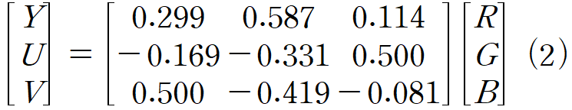
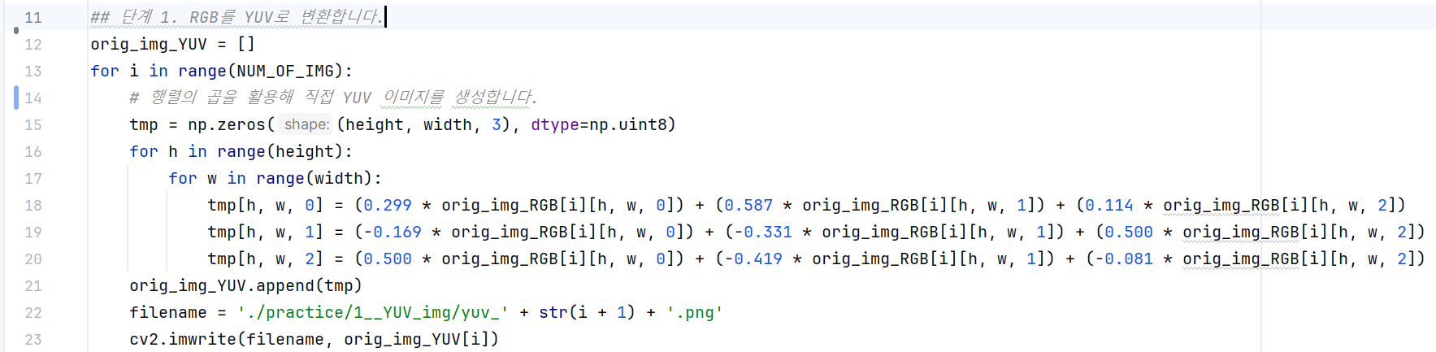
동적 객체인식을 위한 이미지 처리
1. BGR의 Color Space를 YUV Color Space로 변경
Y : 컬러의 밝기 정보로, R/G/B 채널의 가중치에 대한 합
U, V : 색 정보로, R/B 채널의 차이 값에 대한 스케일링

Slide 10
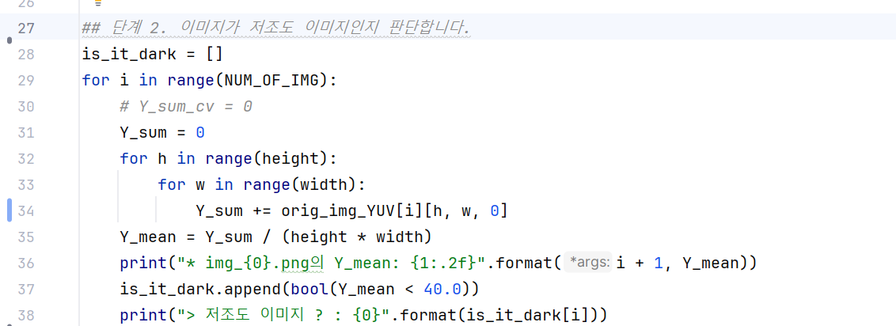
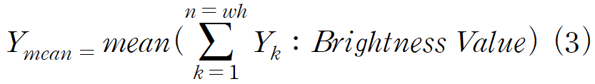
동적 객체인식을 위한 이미지 처리
2. 밝기 평균값을 통해 입력 이미지가 저조도 이미지인지 판단
Y_mean : 전체 이미지의 각 픽셀에 대한 밝기 값(Brightness Value)의 평균
Y_mean 값이 40.0 미만의 경우 저조도 이미지로 판단

Slide 11
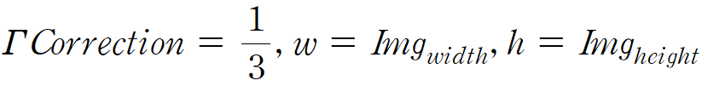
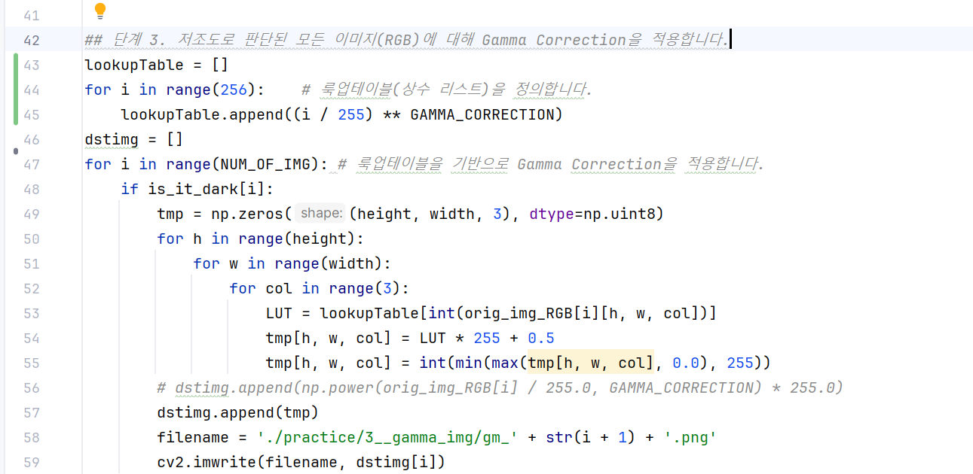
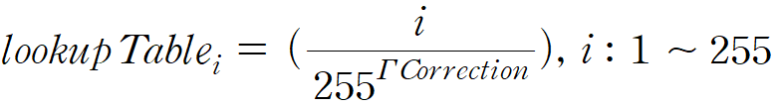
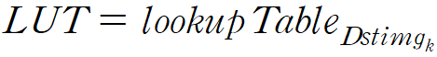
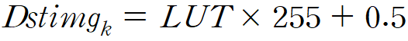
동적 객체인식을 위한 이미지 처리
3. 저조도 이미지에 Gamma Correction 적용

Slide 12
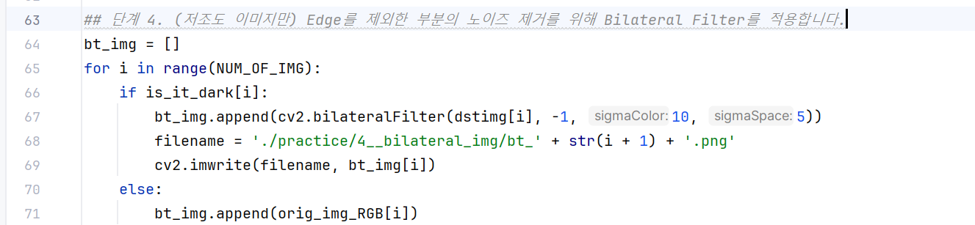
동적 객체인식을 위한 이미지 처리
4. Gamma Correction 적용된 저조도 이미지에 Bilateral Filter 이용해 노이즈 제거

Slide 13
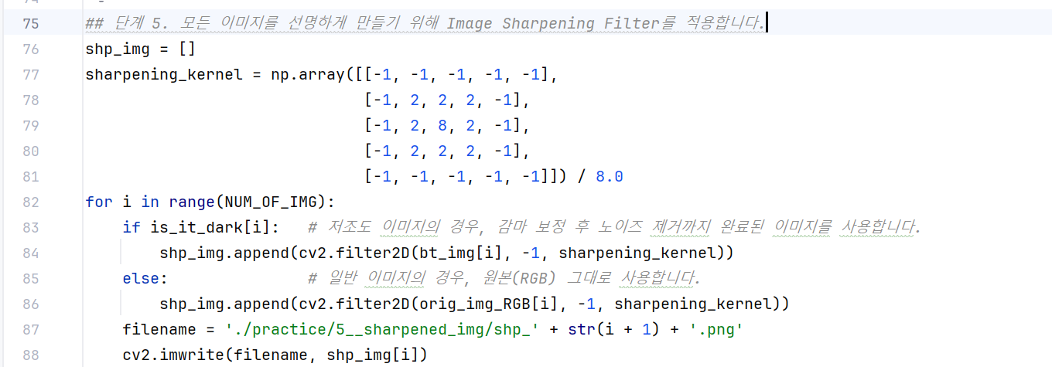
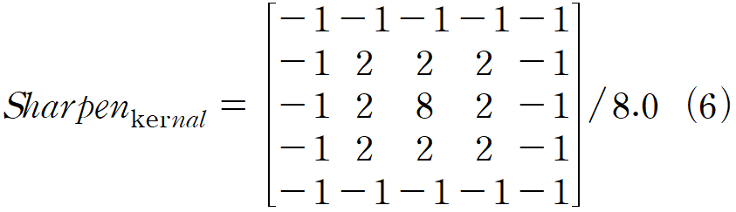
동적 객체인식을 위한 이미지 처리
5. 저조도 이미지 포함 모든 입력 이미지에 Image Sharpening Filter 적용해 선명화

Slide 14
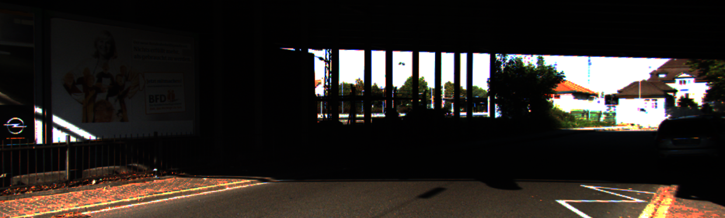
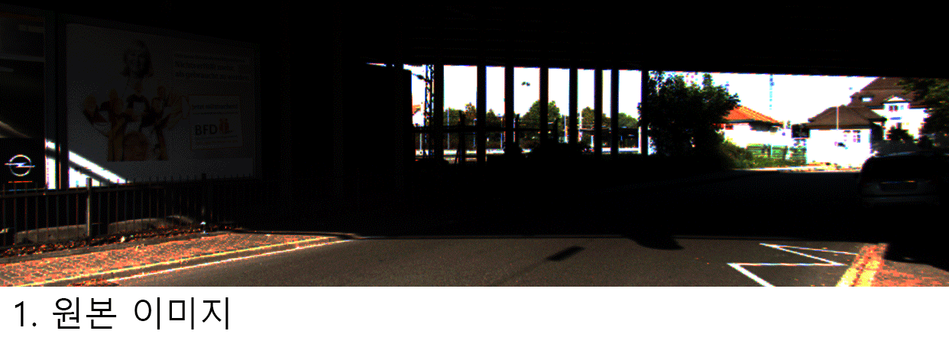
동적 객체인식을 위한 이미지 처리
이미지 처리 결과 – 연구실 도로 데이터셋

Slide 15
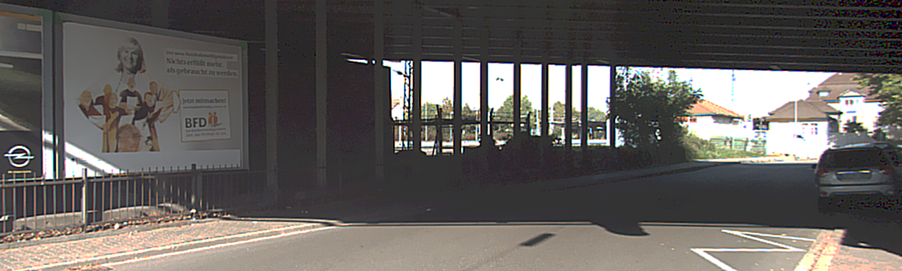
동적 객체인식을 위한 이미지 처리
이미지 처리 결과 – 연구실 도로 데이터셋

Slide 16
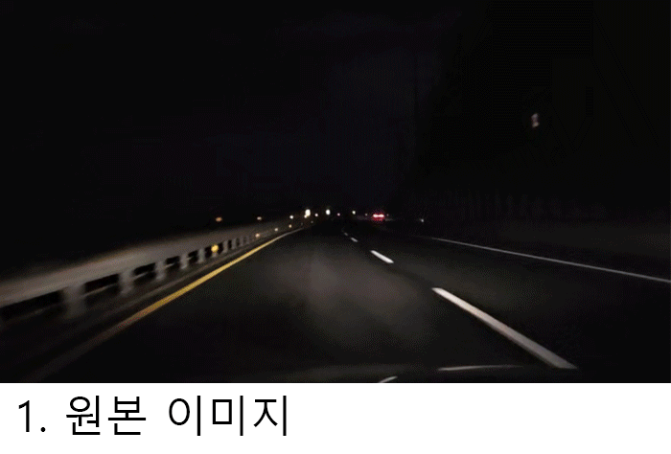
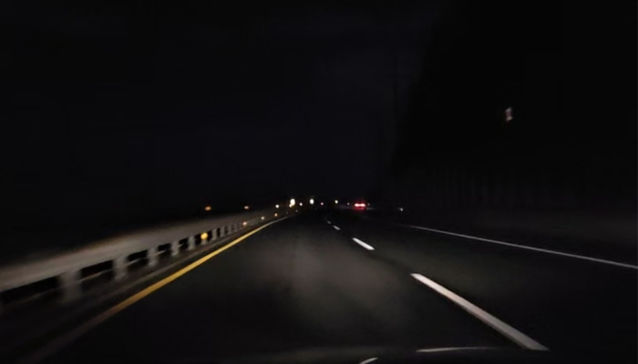
동적 객체인식을 위한 이미지 처리
이미지 처리 결과 – 실제블랙박스 화면 (야간운전)

Slide 17
결론
자율주행차량 및 지능형 자동차에서 필수적인 카메라 센서를 이용한 이미지 처리를 진행 완료
추후, 저조도에서 더 정확한 결과값을 얻을 수 있는 방안에 대해 검토 예정
자체 방출된 레이저의 ToF(Time of Flight)를 측정하는 LiDAR 센서
조도와 무관한 결과값 획득 가능
추후, 카메라 및 LiDAR 센서 모두에서 움직임 정보를 캡처하여 저조도 조건에서의 동적 객체 인식을 위한 실시간 알고리즘 검토 예정

